Slide 1
EEM 491- BİTİRME PROJESİ
TRAFİK YOĞUNLUĞUNU DENGELEYEN KAVŞAK SİNYALİZASYONU
Hazırlayan : Serkan Yılmaz
Proje Danışmanı : Prof. Dr. Emin Akata

Slide 2
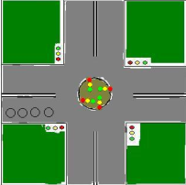
Proje Tanımı

Slide 3
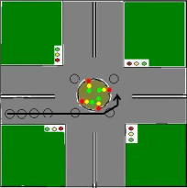
Proje Tanımı

Slide 4
Akış Şeması
Metal Dedektörleri
Trafik Lambaları
Paralel Seri Dönüştürücü
Seri Paralel Dönüştürücü
Mikroişlemci

Slide 5
Birinci Yarıyıl Hedefleri
Hazırlanacak maket üzerinde, araçları simgelemek üzere dikdörtgen metal parçalar hazırlanması ve bu parçaları algılayacak büyüklükte metal algılayıcıların model üzerine yerleştirilmesi.
Kavşak lambalarını simgeleyen kırmızı-sarı-yeşil LED’lerin model üzerine yerleştirilmesi .
Metal algılayıcılardan alınan sinyalleri yorumlayacak ve LED’leri sürecek mikroişlemci tabanlı devrenin tasarlanması.

Slide 6
Metal Dedektörü Nedir ?
Metal dedektörleri; ferromanyetik malzemeler yaklaştırıldığında çıkış üreten algılayıcalardır.

Slide 7
Metal Dedektör Devre Çeşitleri
Sinyal genliğine duyarlı dedektörler.
Sinyal fazına duyarlı dedektörler.
Darbe indiksiyon dedektörleri.
Notes:
Harfleri küçült

Slide 8
Sinyal Fazına Duyarlı Dedektör Devresi
Arama başlığında iki bobin vardır, biri osilatör bobinidir.Diğer bobin alıcı bobinidir. Arama başlığına bir metal yaklaştığında arama başlığındaki alıcı bobindeki sinyalin fazı osilatör sinyaline göre değişmeye başlar.Bu değişen sinyal, ses sinyali olarak hoparlörden duyulur.
Notes:
Cümleleri düzelt
Cümleri düzelt

Slide 9
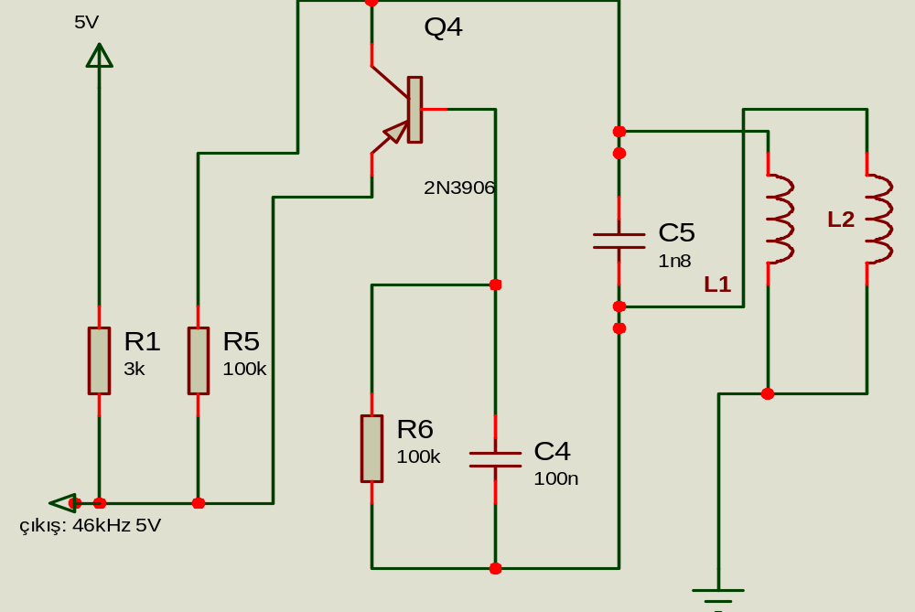
Metal Dedektör Devresi
Notes:
Devreyi düzenle!!!!!!!!!!!!!!!!!!!!!! Kırmızı noktalar

Slide 10
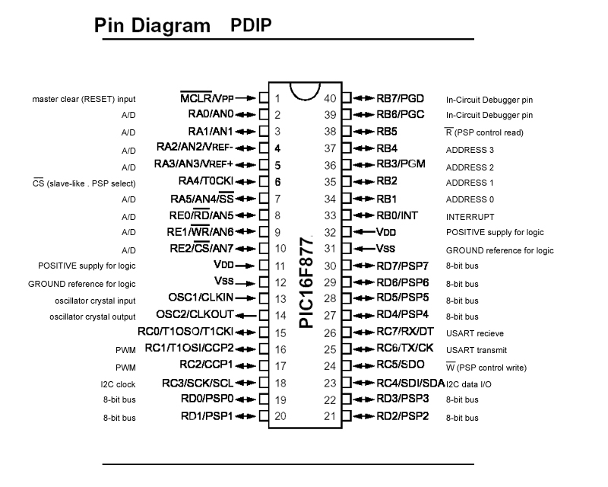
15 GİRİŞ PİNİ.
15 ÇIKIŞ PİNİ.

Slide 11
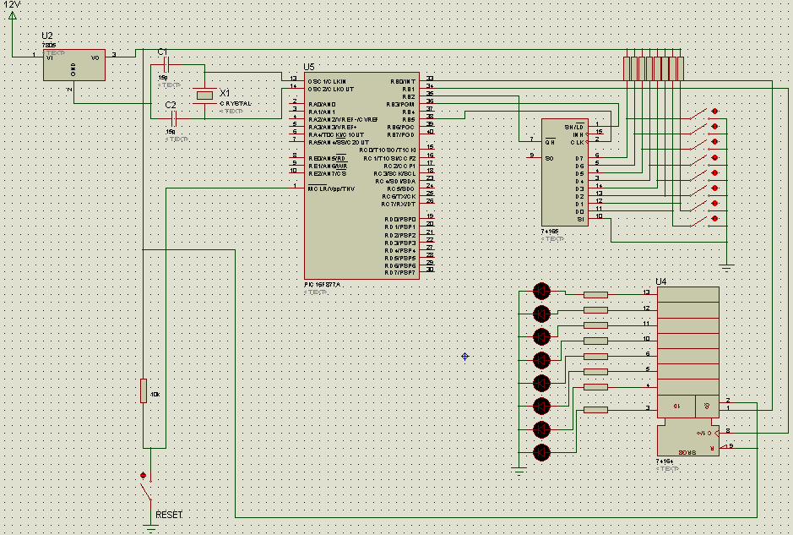
Trafik Yoğunluk Kontrolü Devre Şeması

Slide 12
TEŞEKKÜR EDERİM

